Slide 1
Abordagens baseadas em Machine Learning

Slide 2
Objetivos de Aprendizagem
Explicar como o aprendizado supervisionado utiliza grandes conjuntos de dados para ensinar algoritmos a reconhecer padrões de sentimento em textos
Descrever o fluxo de trabalho de um modelo clássico de machine learning, englobando a coleta de dados, a engenharia de features e o treinamento do classificador
Comparar diversos algoritmos de classificação com base em critérios de interpretabilidade, complexidade e requisitos de amostra
Avaliar as limitações das abordagens clássicas em relação a modelos modernos

Slide 3
Abordagens baseadas em Machine Learning
Com o aumento da disponibilidade de dados rotulados, foi possível usar métodos de aprendizado supervisionado
  Reviews e avaliações ⭐ de lojas virtuais como Amazon
Assim, os algoritmos podem aprender as regras a partir de exemplos
Geralmente, superam as abordagens baseadas em léxico porque aprendem padrões específicos do domínio nos dados de treino

Slide 4
Abordagens baseadas em Machine Learning
Identificar opiniões e sentimentos de um texto, usando estratégias clássicas de machine learning
Transforma os textos em representações numéricas para o processamento dos modelos
Trabalha com aprendizado supervisionado para gerar modelos de classificação de textos rotulados (positivo, negativo e neutro)
  Algoritmo aprende padrões nas palavras para gerar um modelo classificador de sentimento que indicam sentimento

Slide 5
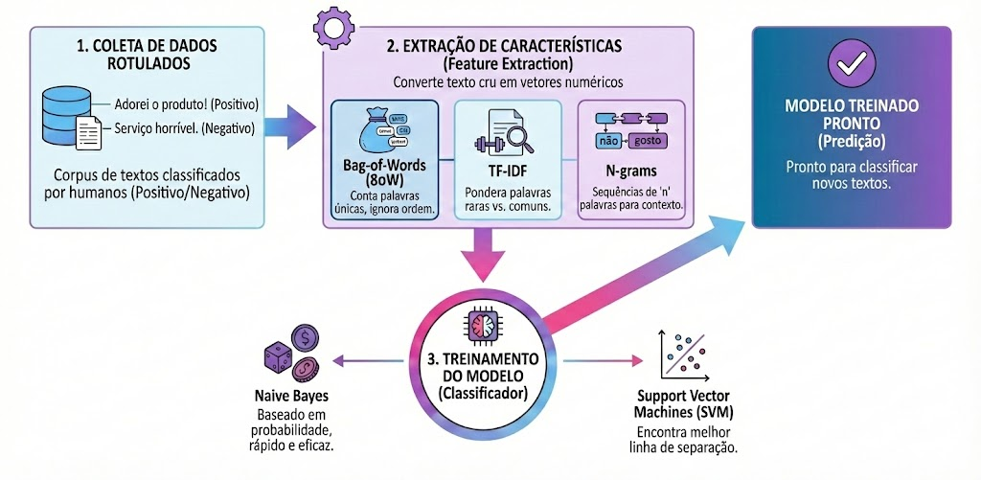
Fonte: Imagem gerada por IA (Google Gemini, 2025)

Slide 6
Abordagens baseadas em Machine Learning
Coleta de dados rotulados
  Um grande conjunto de textos (corpus) onde cada texto já foi classificado por humanos como positivo ou negativo
Extração de características e engenharia de features
  Representação numérica do texto
    Usar técnicas de vetorização como Bag of Words (BoW), TF-IDF e n-gramas
  Pode extrair características adicionais como comprimento do texto, presença de pontuação, polaridade de palavras individuais (usando léxicos)
Treinamento do modelo
  O vetor numérico é alimentado em um algoritmo classificador
  Algoritmo aprende padrões nos dados de treino rotulados
  Gera o modelo classificador

Slide 7
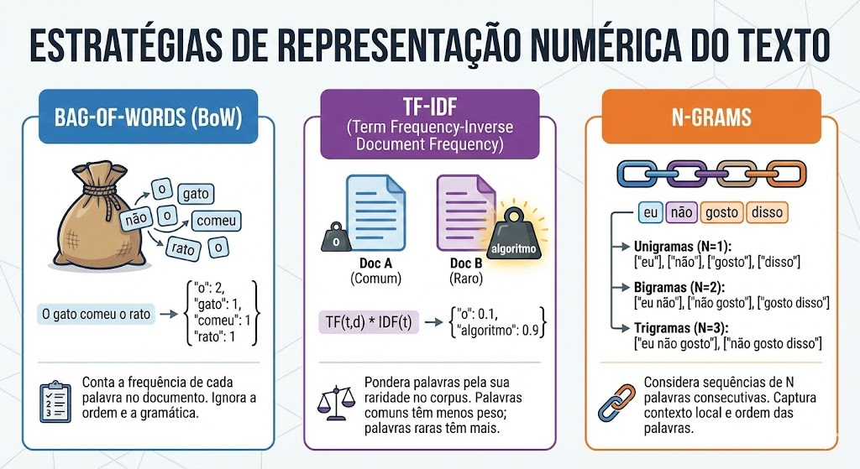
Fonte: Imagem gerada por IA (Google Gemini, 2025)

Slide 8

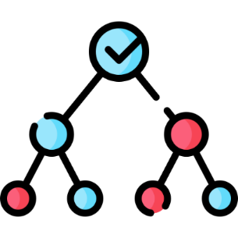
Processo de classificação
Dados para treino
x₁₁ x₁₂ … x_{1m}
… … …
x_{n1} x_{n2} … x_{nm}
c₁
…
c_{n}
Treinamento
Classe
predita
x₁₁ x₁₂ … x_{1m}
?
Novos dados
Modelo
treinado
Fonte: Imagem elaborada pelo autor (Google Gemini, 2025)

Slide 9
Tipos de classificação
Apenas duas opções de valores para a classe
Positivo / Negativo
X₁ | X₂ | X₃ | ... | X_{n-2} | X_{n-1} | X_{n} | Y
Binária
Muitas opções de valores possíveis para a classe
Positivo ou Negativo ou Neutro
Multiclasse
X₁ | X₂ | X₃ | ... | X_{n-2} | X_{n-1} | X_{n} | Y
Muitas opções de valores e muitas classes para a instância
Raiva e Triste e Infelicidade
Multirrótulo
X₁ | X₂ | X₃ | ... | X_{n-2} | X_{n-1} | X_{n} | Y₁ | Y₂ | ... | Y_{n-1} | Y_{n}

Slide 10
Algoritmos de classificação
Regressão Logística
📌Problemas simples, lineares. Quando interpretabilidade é importante
✅Simples, rápido, saída probabilística, fácil de interpretar
K-Nearest Neighbors (KNN)
📌Bases pequenas e baixa dimensionalidade. Quando padrões locais importam
✅Simples, sem necessidade de treino, fácil de entender
Árvores de Decisão
📌Problemas interpretáveis com regras claras
⚠️Baixo desempenho em problemas não lineares
⚠️Lento com muitos dados, sensível à escala e ao valor de K
✅Fácil de interpretar, funciona com variáveis categóricas e numéricas
⚠️Propenso a overfitting, instável com pequenas variações

Slide 11
Algoritmos de classificação
Random Forest
📌Alta complexidade, muitos atributos, busca por desempenho robusto
✅Robusto a overfitting, lida bem com ruído e dados faltantes
Support Vector Machines (SVM)
📌Bases pequenas a médias, com margens bem definidas entre classes
✅Funciona bem em alta dimensionalidade, margens claras
Redes Neurais
📌Grandes volumes de dados, padrões não lineares complexos
✅Altamente flexível, aprende padrões complexos
⚠️Menos interpretável, mais lento que uma única árvore
⚠️Requer escalonamento, sensível a parâmetros, lento com grandes volumes
⚠️Requer muitos dados e poder computacional, difícil de interpretar

Slide 12
Algoritmos de classificação
Algoritmo | Interpretação | Complexidade | Tamanho da amostra | Sensível à escala dos dados
Regressão logística | Alta | Baixa | Pequeno a médio | Sim
KNN | Baixa | Baixa | Pequeno | Sim
Árvore de decisão | Alta | Média | Pequeno a médio | Não
Random Forest | Média | Alta | Médio a grande | Não
SVM | Média | Alta | Pequeno a médio | Sim
Redes neurais | Baixa | Muito alta | Grande | Sim

Slide 13
Limitações das abordagens baseadas em Machine Learning
Dificuldade em capturar contexto e relações complexas entre palavras
Requer engenharia manual de features
Sensível à qualidade do pré-processamento
Pode ter dificuldades com sarcasmo, ironia e linguagem figurativa

